Slide 1
Родная природа в стихотворениях поэтов XX века
Сакун Ирина Викторовна,
учитель русского языка и литературы
специальной (коррекционной) школы (VII вида) № 3
2012 г

Slide 2
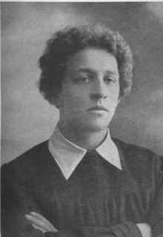
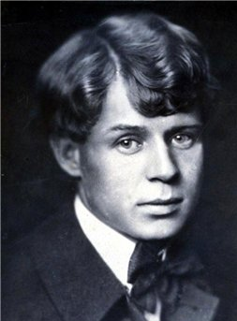
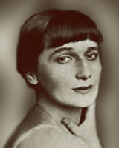
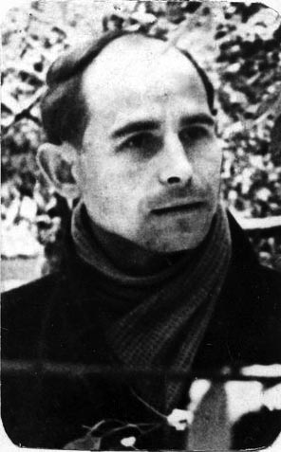
Родная природа в стихотворениях поэтов XX века
А. Блок
С. Есенин
А. Ахматова
Н. Рубцов

Slide 3
Тема: Н. Рубцов « Звезда полей»
Цель урока: познакомить учащихся с жизнью и творчеством Николая Рубцова - известного русского писателя - песенника, поэзия которого продолжается в музыке, вызвать интерес к лирике поэта.
Задачи:
Познакомить с жизнью и творчеством поэта.
Помочь понять чувства лирического героя.
Развивать воображение и внутренний слух учащихся.

Slide 4
Заполнить таблицу.
3января 1936г | родился Н.Рубцов в селе Емецк Архангельской области
 | переехал с семьей в Вологду
 | отец ушел на фронт
 | умерла мать
 | Николая отправили в Никольский д/д
 | Учеба в Тотемском лесотехническом техникуме
 | Работал кочегаром в архангельском траловом флоте
 | Служба в Североморске
 | Учеба в Литературном институте в Москве. Выходят первые сборники стихов.
19 января 1971г (в Крещение) | Трагически погиб в Вологде.

Slide 5
Николай Михайлович Рубцов
Николай Михайлович Рубцов родился 3 января 1936 года в поселке Емецк Архангельской области.
В 1940 г. всей семьей переезжают в Вологду, где Рубцовых и застала война.

Slide 6
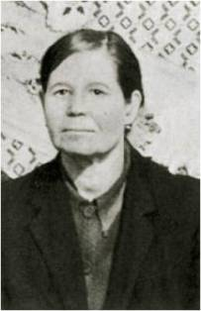
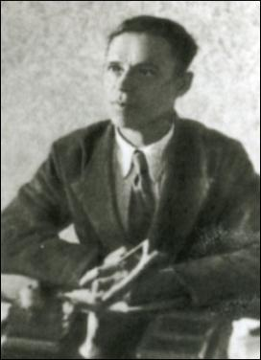
Родители Н. Рубцова
Александра Михайловна
Михаил Андриянович

Slide 7
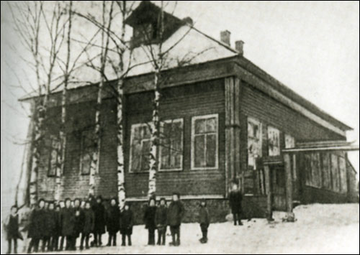
Никольский детский дом

Slide 8
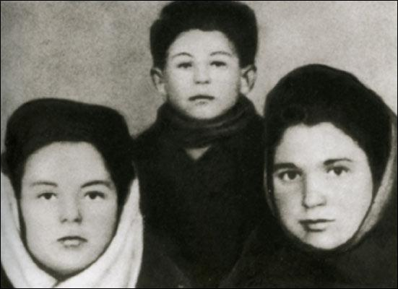
Коля Рубцов с воспитательницами детского дома

Slide 9
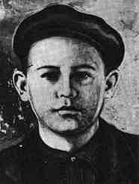
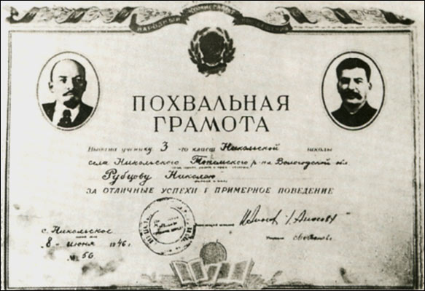
Среди учеников, Рубцов считался одним из лучших. Третий класс Коля закончил с похвальной грамотой. Тогда же он написал и свое первое стихотворение.

Slide 10
Николай Михайлович Рубцов
1950-1952г-будущий поэт учился в Тосненском лесотехническом техникуме
1952-1953 г- работал кочегаром в архангельском флоте треста «Севрыба»

Slide 11
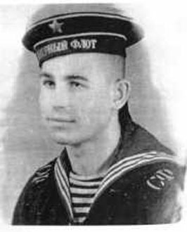
Николай Рубцов призван в армию в 1955 году;
Служил на Северном флоте до 1959 г.
Служба давалась ему легко, и уже через год он стал отличником боевой и политической подготовки
Его стихи появляются в армейской печати.

Slide 12
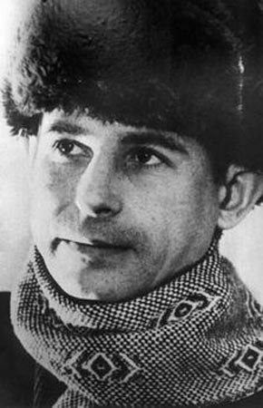
Николай Михайлович Рубцов
С 1962 –1969 гг. учился в Литературном институте имени М. Горького в Москве.
Печатался с 1962 г. Опубликовал сборники “Лирика”, “Звезда полей”, “Душа хранит”, “Сосен шум”, “Зеленые цветы”.
Трагически погиб в результате тяжелой бытовой ссоры в 19 января 1971 году.

Slide 13
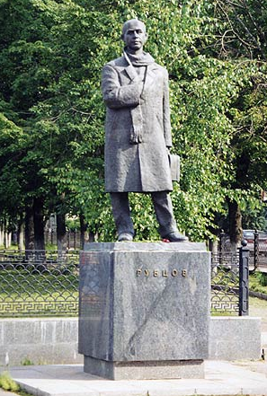
Память
Мемориальная доска на здании Кировского завода в г. Санкт-Петербурге
Памятник Н. Рубцову в г. Вологде
Памятник Н. Рубцову в
г. Тотьме

Slide 14
Проверим!
3января 1936г | родился Н.Рубцов в селе Емецк Архангельской области
1940 г. | переехал с семьей в Вологду
1941 г. | отец ушел на фронт
1942г. | умерла мать
1942 г. | Николая отправили в Никольский д/д
1950-1952г. | Учеба в Тотемском лесотехническом техникуме
1952-1953г. | Работал кочегаром в архангельском траловом флоте
1955-1959г. | Служба в Североморске
1962-1969 г. | Учеба в Литературном институте в Москве. Выходят первые сборники стихов.
19 января 1971г (в Крещение) | Трагически погиб в Вологде.

Slide 15
Звезда
ИДЕАЛ
ДОБРО
КРАСОТА
МЕЧТА
СЛАВА
ТЕПЛО
ПУТЬ
ПОМОЩЬ
ЗАЩИТА
ЛЮБОВЬ

Slide 16
Звезда полей
Звезда полей, во мгле заледенелой Остановившись, смотрит в полынью. Уж на часах двенадцать прозвенело, И сон окутал родину мою... Звезда полей! В минуты потрясений Я вспоминал, как тихо за холмом Она горит над золотом осенним, Она горит над зимним серебром... Звезда полей горит, не угасая, Для всех тревожных жителей земли, Своим лучом приветливым касаясь Всех городов, поднявшихся вдали. Но только здесь, во мгле заледенелой, Она восходит ярче и полней, И счастлив я, пока на свете белом Горит, горит звезда моих полей...

Slide 17
Словарная работа
Заледенелый — заледеневший, покрыв­шийся льдом.
Полынья — незамерзшее или уже растаявшее место на ледяной поверхности реки, озера, моря.
Потрясение — 1) глубокое, тяжело переживаемое волнение.
Угасать — то же, что и гаснуть.

Slide 18
Анализ художественных особенностей стихотворения.
Определить размер стиха.
Звезда полей, во мгле заледенелой Остановившись, смотрит в полынью. Уж на часах двенадцать прозвенело, И сон окутал родину мою...

Slide 19
Анализ художественных особенностей стихотворения.
2. Найти метафоры:
Звезда полей, во мгле заледенелой Остановившись, смотрит в полынью. Уж на часах двенадцать прозвенело, И сон окутал родину мою...

Slide 20
Анализ художественных особенностей стихотворения.
3. Найти эпитеты:
Звезда полей, во мгле заледенелой Остановившись, смотрит в полынью. Уж на часах двенадцать прозвенело, И сон окутал родину мою...

Slide 21
В каких строчках выражена главная мысль стихотворения?
И счастлив я , пока на белом свете
Горит, горит звезда моих полей…

Slide 22
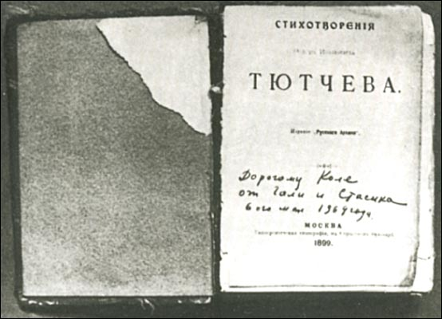
Я переписывать не стану Из книги Тютчева и Фета, Я даже слушать перестану Того же Тютчева и Фета, И я придумывать не стану Себя особого, Рубцова, За это верить перестану В того же самого Рубцова, Но я у Тютчева и Фета Проверю искреннее слово, Чтоб книгу Тютчева и Фета Продолжить книгою Рубцова!..

Slide 23
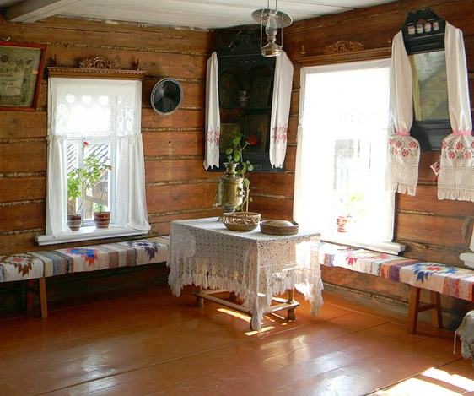
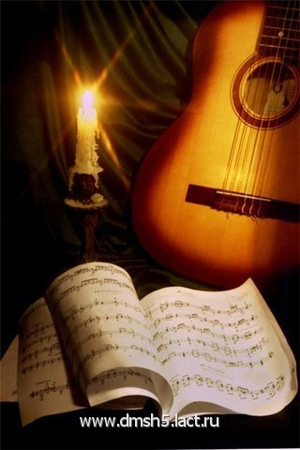
В горнице моей светло…

Slide 25
Рефлексия
Для Н. Рубцова символ Родины-звезда,
для С. Есенина- дорога, березы,
для А. Блока- ветер, буря.
А что для Вас будет символом Родины?

Slide 26
Букет

